Slide 1
Mini-Curso Introdução ao Machine Learning
Marcos Antonio Gois
CIÊNCIA DA COMPUTAÇÃO
CENTRO UNIVERSITÁRIO DE ADAMANTINA

Slide 2
Apresentação
Bacharelando em Ciência da Computação (7º Termo)
Bolsista CNPq – Ferramenta Computacional para o auxílio no diagnóstico de câncer de mama utilizando técnicas de Machine Learning.
Colaborador na empresa BSN Tecnologia como desenvolvedor web e mobile.

Slide 3
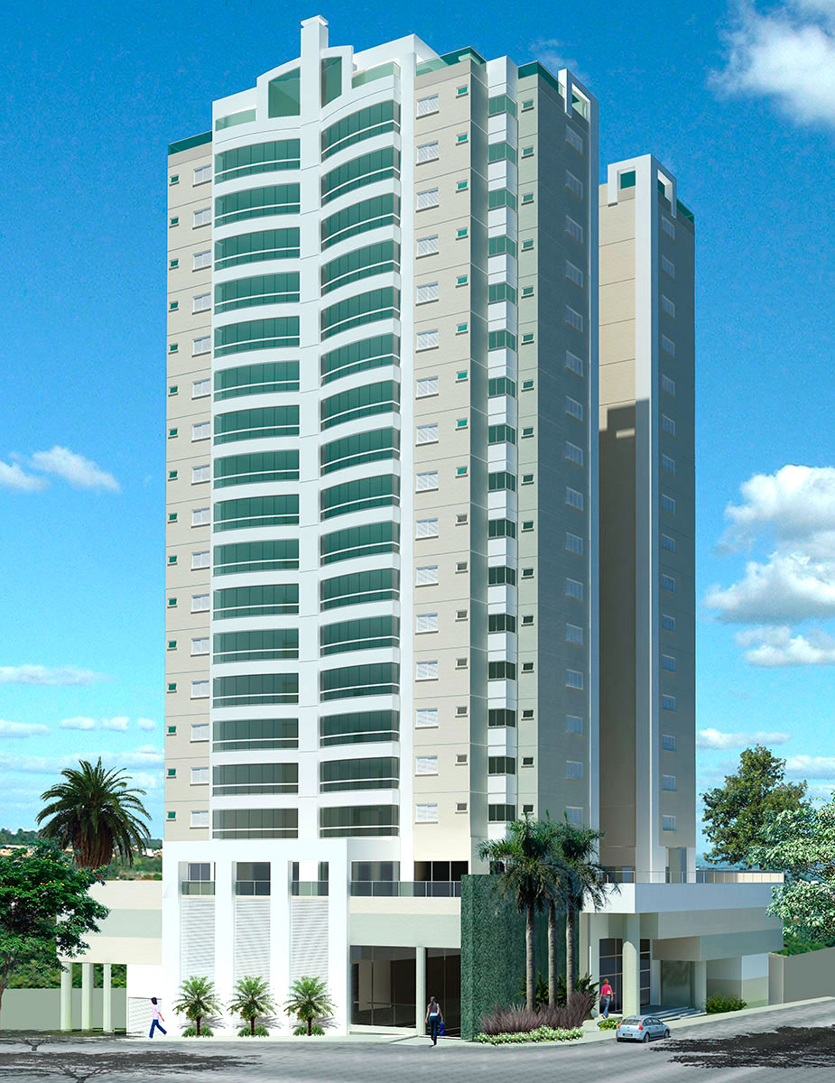
Machine Learning
?

Slide 4
O que é Machine Learning?
É a área de estudo que se preocupa em construir soluções computacionais que automaticamente se aperfeiçoam de acordo com suas experiências.
Tem como objetivo generalizar uma solução para que seja adequada para o problema em questão e tenha a habilidade de se adaptar a novas entradas.

Slide 5
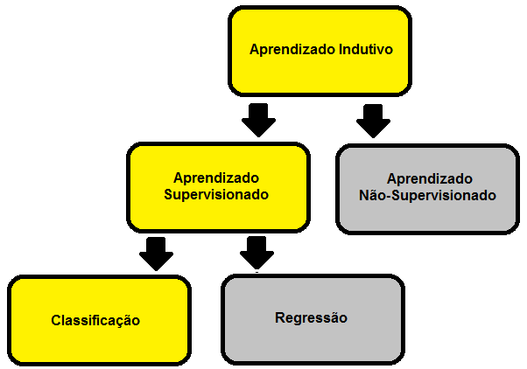
Hierarquia de aprendizado
Em Machine Learning há uma hierarquia de aprendizado:
Aprendizado Indutivo;
Aprendizado supervisionado ou não-supervisionado;
Classificação ou Regressão.

Slide 6
Aprendizado Supervisionado
É possível aplicar tarefa de Aprendizado Supervisionado através da frase:
“Utilizar experiência para ganhar expertise”
Onde a “experiência” vem de um conjunto de treinamento;
A expertise adquirida é utilizada então para realizar inferências de novos dados de teste, com valor desconhecido.

Slide 7
Exemplo de Aplicação em uma base de dados médica
# | Atributos | Valor
1 | Espessura de Clump | 1-10
2 | Uniformidade do tamanho da célula | 1-10
3 | Uniformidade da Forma da Célula | 1-10
4 | Adesão Marginal | 1-10
5 | Tamanho Único de Célula Epitelial | 1-10
6 | Núcleos Nus | 1-10
7 | Cromatina Branda | 1-10
8 | Nucleoli Normal | 1-10
9 | Mitoses | 1-10
683 imagens digitalizadas de uma amostra aspirada através de uma cânula ou agulha fina da massa de uma mama.
Cada amostra contém 9 atributos, representados na Tabela ao lado.

Slide 8
Distribuição da base de dados
683 Instâncias
70% Treinamento
30% Testes

Slide 9
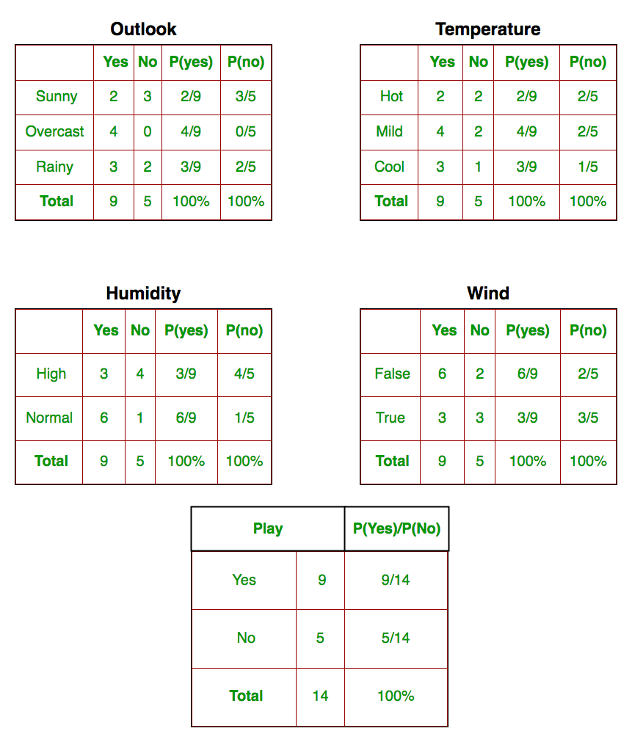
Naïve Bayes
O algoritmo usa o teorema de Bayes e assume todos atributos para ser independente de um outro dado o valor da variável de classe;
Esta suposição de independência condicional raramente é verdade em aplicações do mundo real, daí a caracterização como Naïve.

Slide 10

Linguagem de Programação R
R é um ambiente computacional e uma linguagem de programação que vem progressivamente se especializando em manipulação, análise e visualização gráfica de dados.

Slide 11

Bora pro código, fazer a previsão!
O Pateta usa o teclado. O Mickey
Acessar link para a base de dados:
https://github.com/goismarcos/mini-curso-machine-learning
Abrindo o RGui.

Slide 12
Instalando o pacote para Naïve Bayes

Slide 13

Carregando o pacote e1071

Slide 14
Coletando a base de dados

Slide 15

Separando dados de teste e treino [SEM VIÉS]
Use a função set.seed ao executar simulações para garantir que todos os resultados, figuras, etc sejam reproduzíveis.

Slide 16
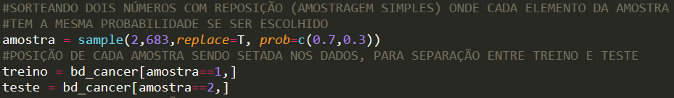
Separando dados de teste e treino [SEM VIÉS]

Slide 17
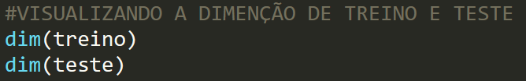
Visualizando as dimensões de treino e teste

Slide 18
Criando um modelo e treinando

Slide 19
Previsão dos testes

Slide 20
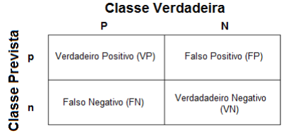
Como descobrir o que o algoritmo acertou e errou?
Matriz de confusão:
Sensibilidade alta: detecta bem os doentes (VP/VP+FP);
Especificidade: detecta bem os não doentes (VN/VN+FN);
Acurácia: Precisão geral,
(VN+VP/ VN+VP+FP+FN);

Slide 21
Criando uma matriz de confusão em R

Slide 22

Visualizando a matriz de confusão

Slide 23
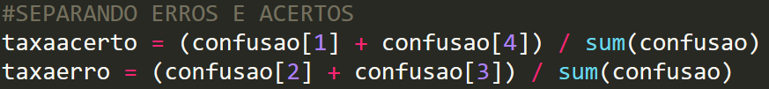
Organizando erros e acertos

Slide 24

Visualizando porcentagem de erro e acerto

Slide 25
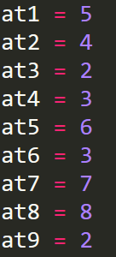
Simulando um teste em produção

Slide 26
Simulando um teste em produção

Slide 27

Visualizando o resultado

Slide 28

Isso é apenas o começo, não pare por aqui!

Slide 29
Mini-Curso Introdução ao Machine Learning
Marcos Antonio Gois
E-mail: marcosgois@outlook.com.br
CIÊNCIA DA COMPUTAÇÃO
CENTRO UNIVERSITÁRIO DE ADAMANTINA

